Slide 1



Slide 2
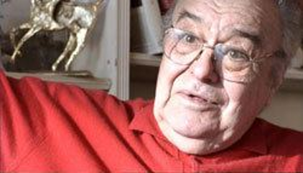
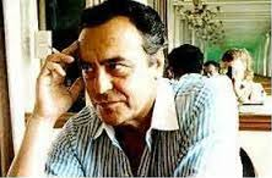
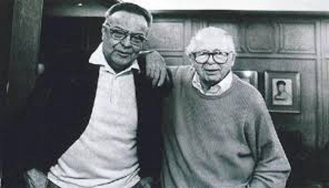
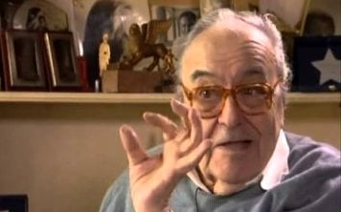
… E il soggetto è la base, le fondamenta, il punto di partenza su cui si costruisce la sceneggiatura e poi il film…
Un grande amore la musica (…) ho vissuto nel mondo della musica quasi più che in quello del cinema.
Il cinema e la musica sono le mie due passioni.
Luciano Vincenzoni

Slide 3

Da dodici anni le stesse passioni animano la nostra Associazione!

Slide 4
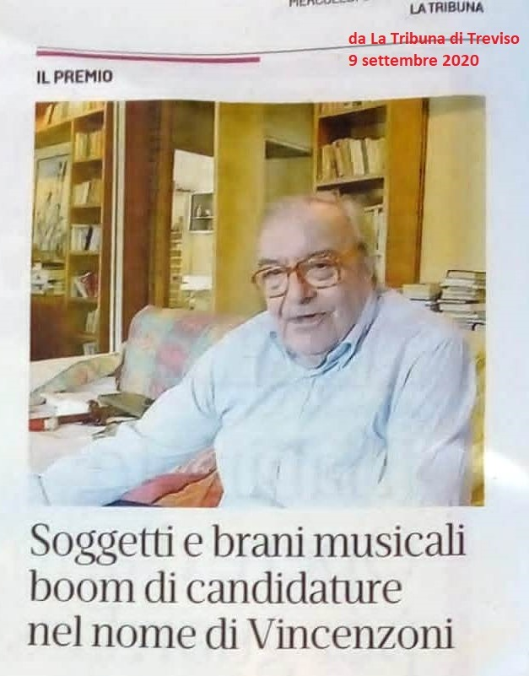
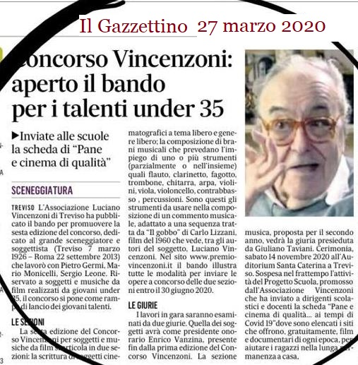
Da dodici anni ricordiamo Luciano Vincenzoni,
le sue passioni e la sua opera!

Slide 5
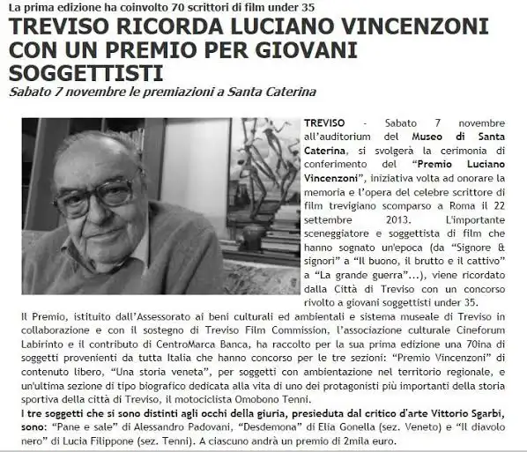
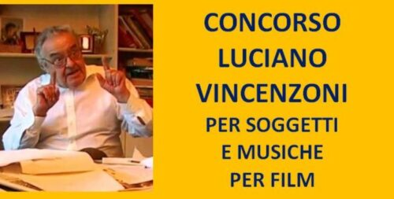
Un concorso unico, creato per scoprire e valorizzare giovani
autori e giovani compositori di musiche per il cinema.

Slide 6
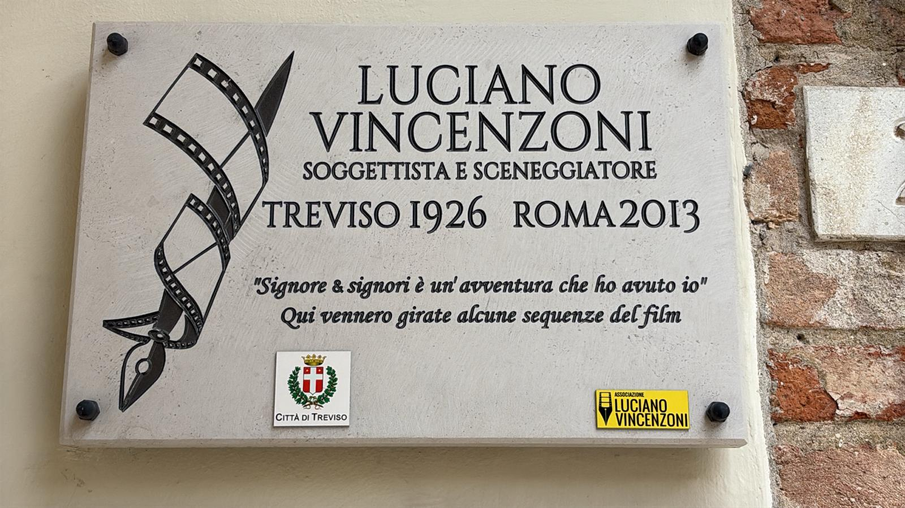
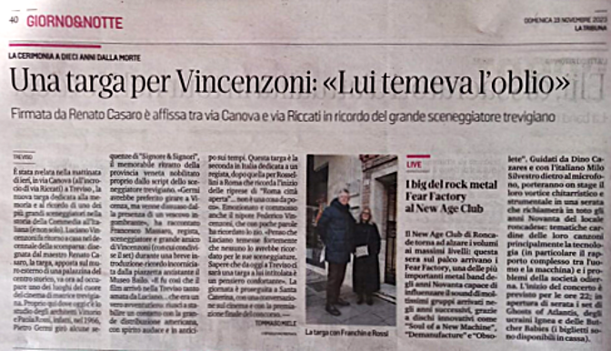
Rimarrà per sempre nel ricordo della sua città

Slide 7

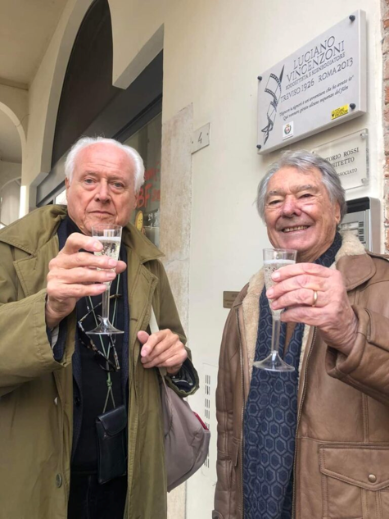
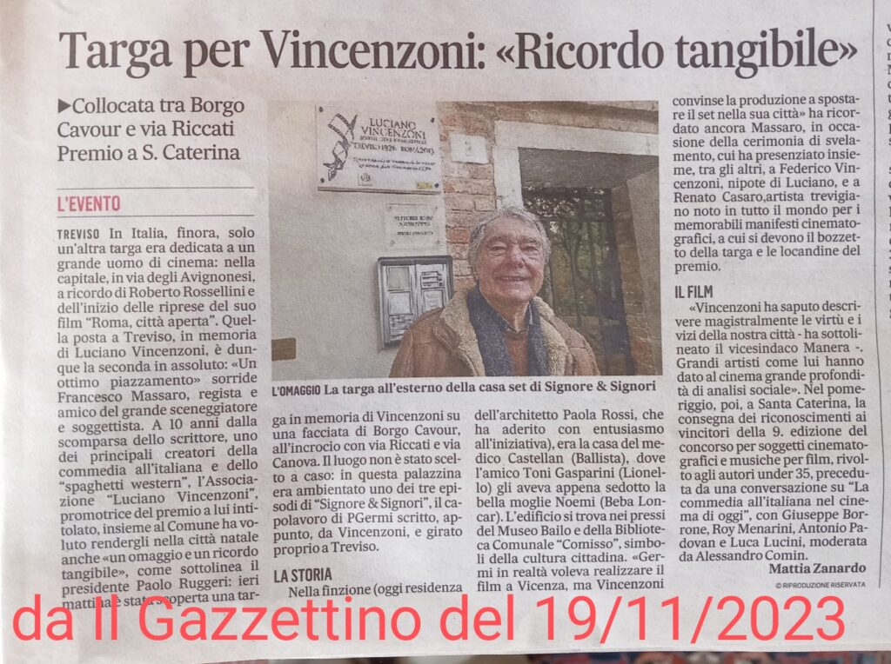
Un affettuoso ricordo di due grandi protagonisti del cinema.
Due amici dell’Associazione.

Slide 8

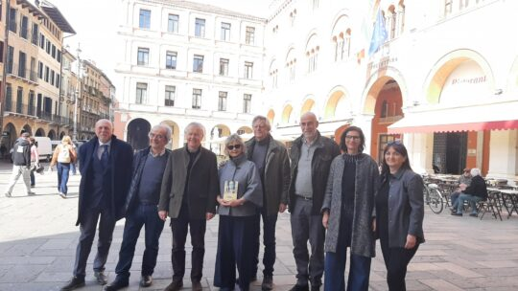


Tutta la passione e l’impegno per mantenere vivo il nostro Concorso.
Per mantenere vivo il ricordo di Luciano Vincenzoni!

Slide 9


Grazie!

Slide 10
Please keep this slide for attribution

